Slide 1
Исследовательская работа Лес-не только наше богатство, но и площадка для научных исследований.
Выполнила: Керичева Виктория, 6 «В» класс, МБОУ «Школа №1»
Куратор: Горячева Л.П.

Slide 2
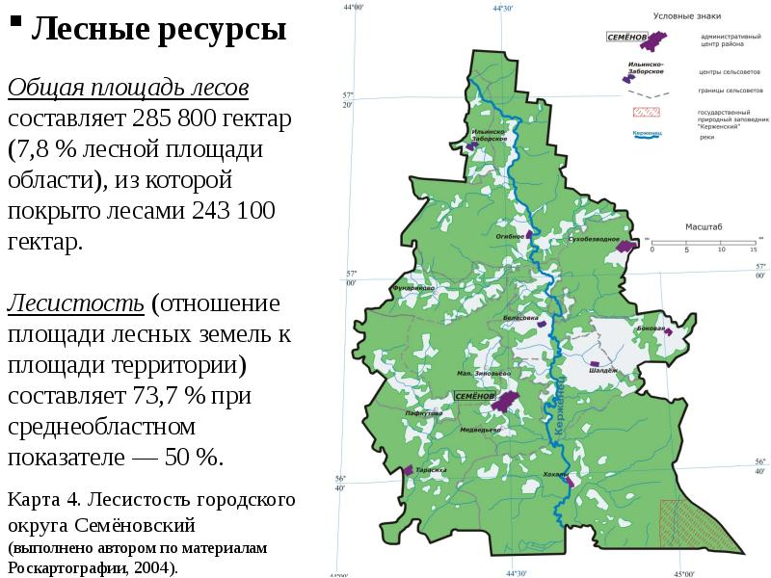
Карта городского
округа Семёновский

Slide 3
Фрагмент карты городского
округа Семёновский
Красной точкой и цифрой 1 показан мой дом на карте городского округа Семёновский

Slide 4
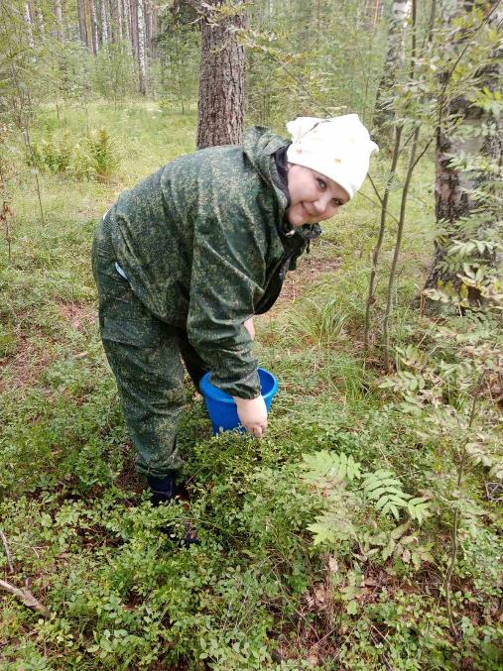

Slide 5
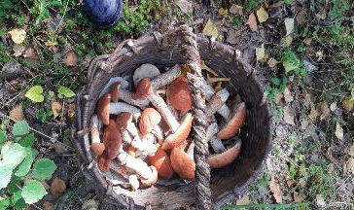
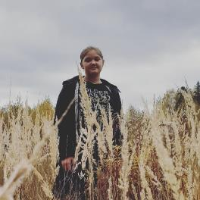
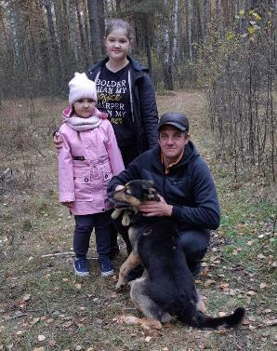
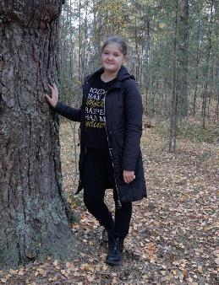
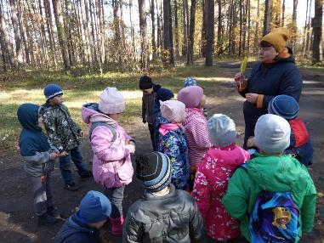
Осень – грибная пора!
Прогулки по осеннему лесу

Slide 6
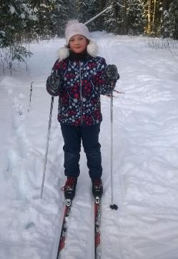
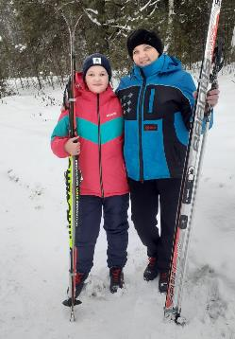
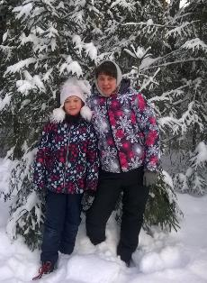
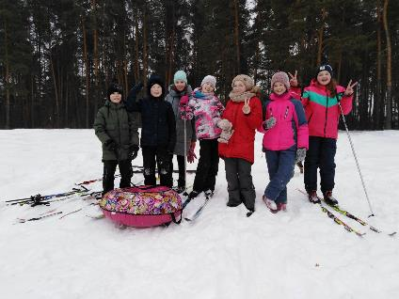
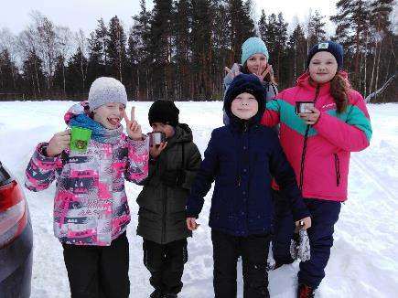

Slide 7
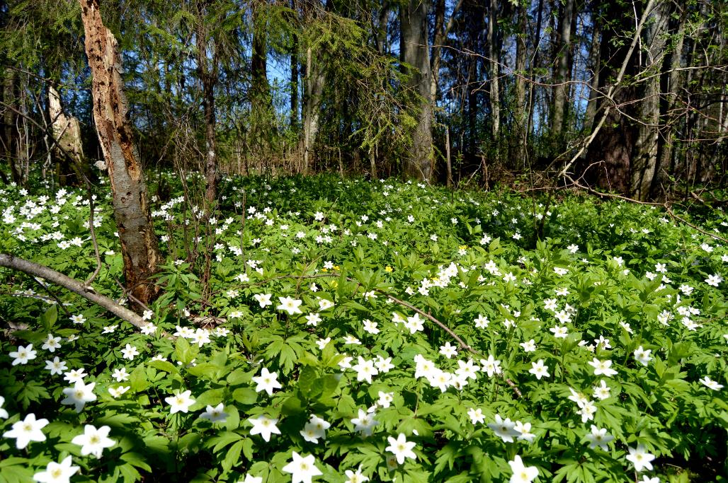

Slide 8
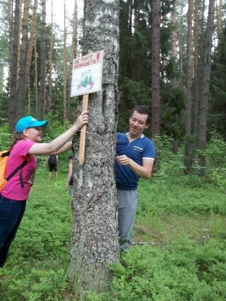
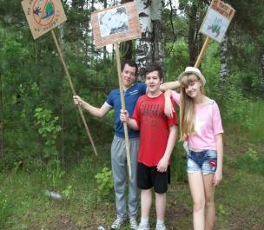
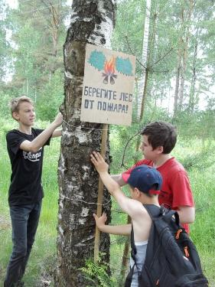
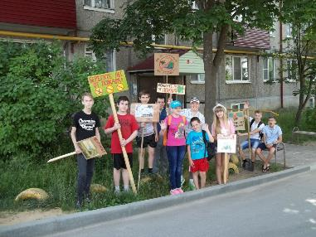
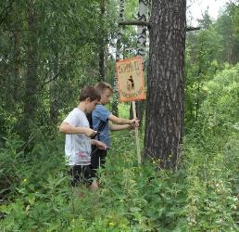

Slide 9
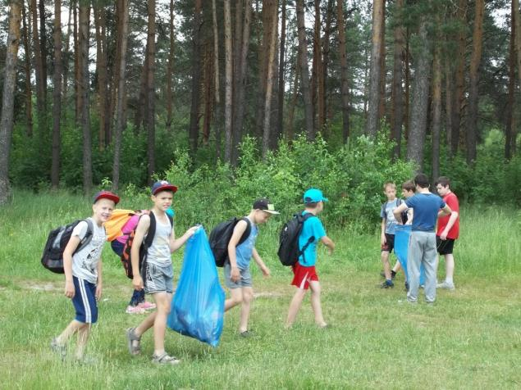
Экологическая акция по уборке берега озера Нижнего и лесного массива.

Slide 11
Анкетирование

Slide 13
Формула Карелького леса

Slide 14
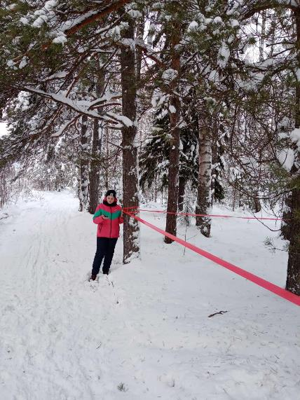
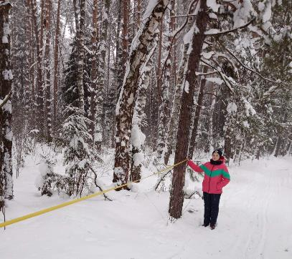
Площадка готова

Slide 15
Формула нашего участка леса 6С 3Б 1Е

Slide 16
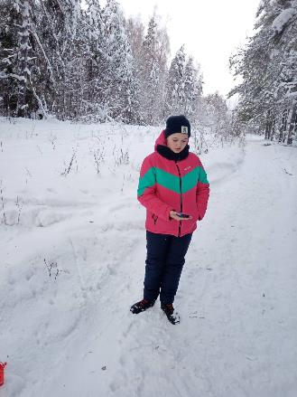
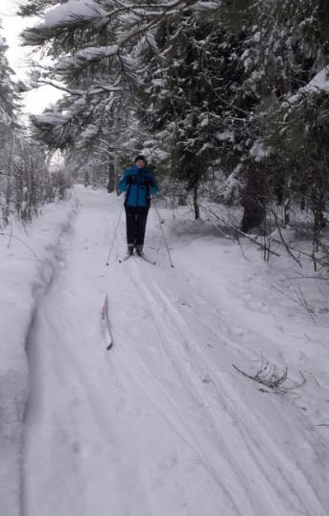

Slide 17
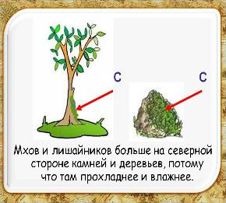
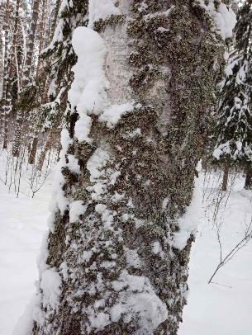
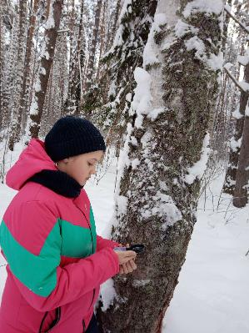

Slide 18
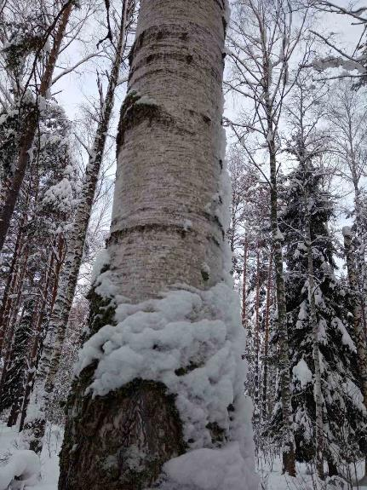
юг север

Slide 19
Определение сторон горизонта по кроне дерева

Slide 20
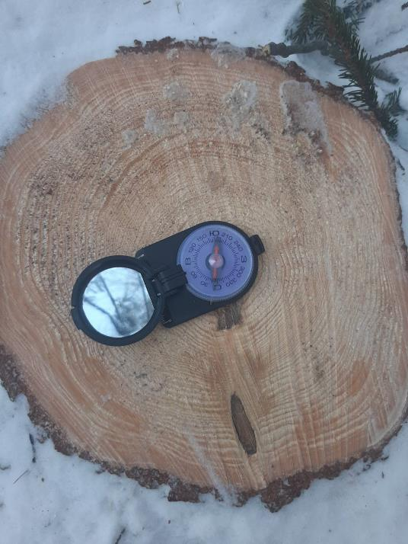
ссевер

Slide 21
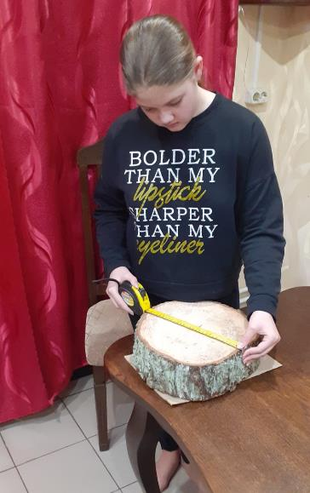
Количество годичных колец- 59 диаметр - 32 см. Расчеты: 32:59=0,54 см

Slide 22
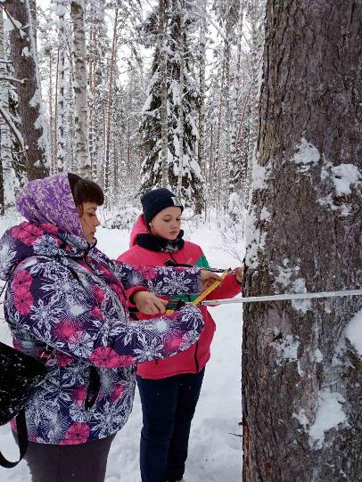
Измерила размеры средней сосны 130 см – обхват дерева 41 см – диаметр
Таким образом, возраст деревьев на исследуемом участке - 82 года

Slide 23
Спасибо за внимание!

Slide 25
